Slide 1



Marcelo Almeida
Diretor Relgov

Slide 2





Propósito:
Construir um Brasil mais digital e menos desigual
Democratizar conhecimento;
Gerar novas oportunidades;
Melhor qualidade de vida,
Inclusão e igualdade.
Notes:
ABES, Associação Brasileira das Empresas de Software, tem como propósito contribuir para a construção de um Brasil mais digital e menos desigual, no qual a tecnologia da informação desempenha um papel fundamental para a democratização do conhecimento e a criação de novas oportunidades para todos. Buscando a melhoria na qualidade de vida para todas e todos de forma inclusiva e iqualitária.

Slide 3










Objetivo:
Assegurar um ambiente
Inovador dinâmico ético sustentável competitivo
+ 2 mil empresas
24 Estados + Distrito Federal
85% do setor – R$ 92 bilhões
Notes:
Alinhado ao propósito, a ABES tem como objetivo assegurar um ambiente de negócios para o setor de tecnologia, propício à inovação, dinâmico, ético, sustentável, e competitivo globalmente.
Atualmente, a entidade representa aproximadamente 2 mil empresas, que totalizam cerca de 85% do faturamento do segmento de software e serviços no Brasil, distribuídas em 24 Estados brasileiros e no Distrito Federal, responsáveis pela geração de mais de 210 mil empregos diretos e um faturamento anual da ordem de R$ 92 bilhões em 2022.

Slide 4

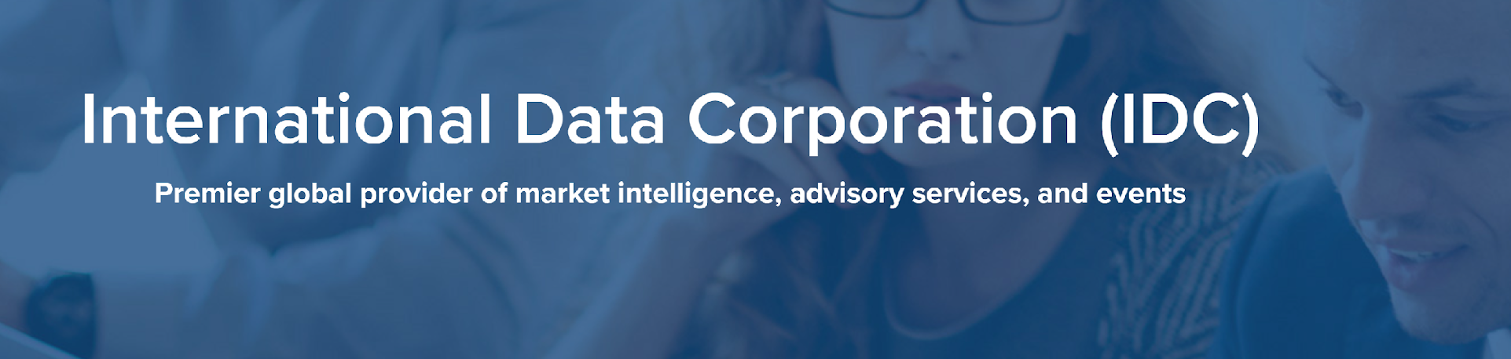

Mercado Brasileiro
Software & Serviço

Slide 5
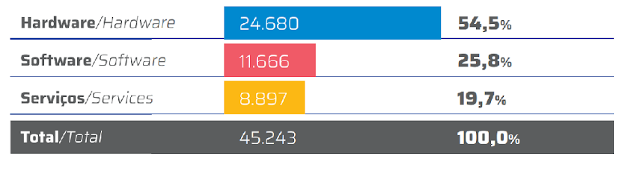
Mercado Brasileiro de TI 2022
(US$ Milhões)
ICMS
ISS

Slide 6
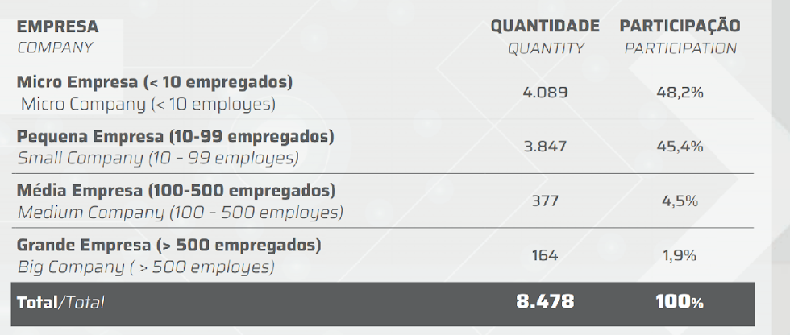
Empresas de Software
simples
93 %

Slide 7
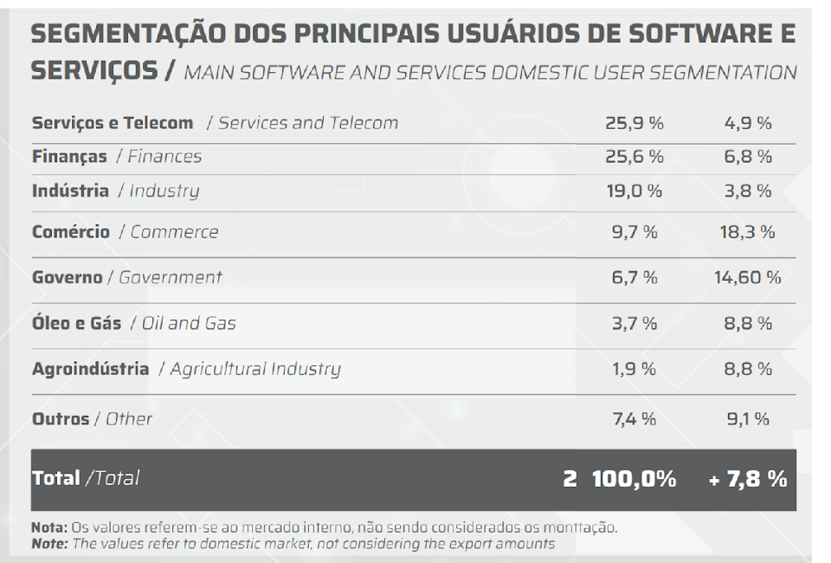
32 %

Slide 8
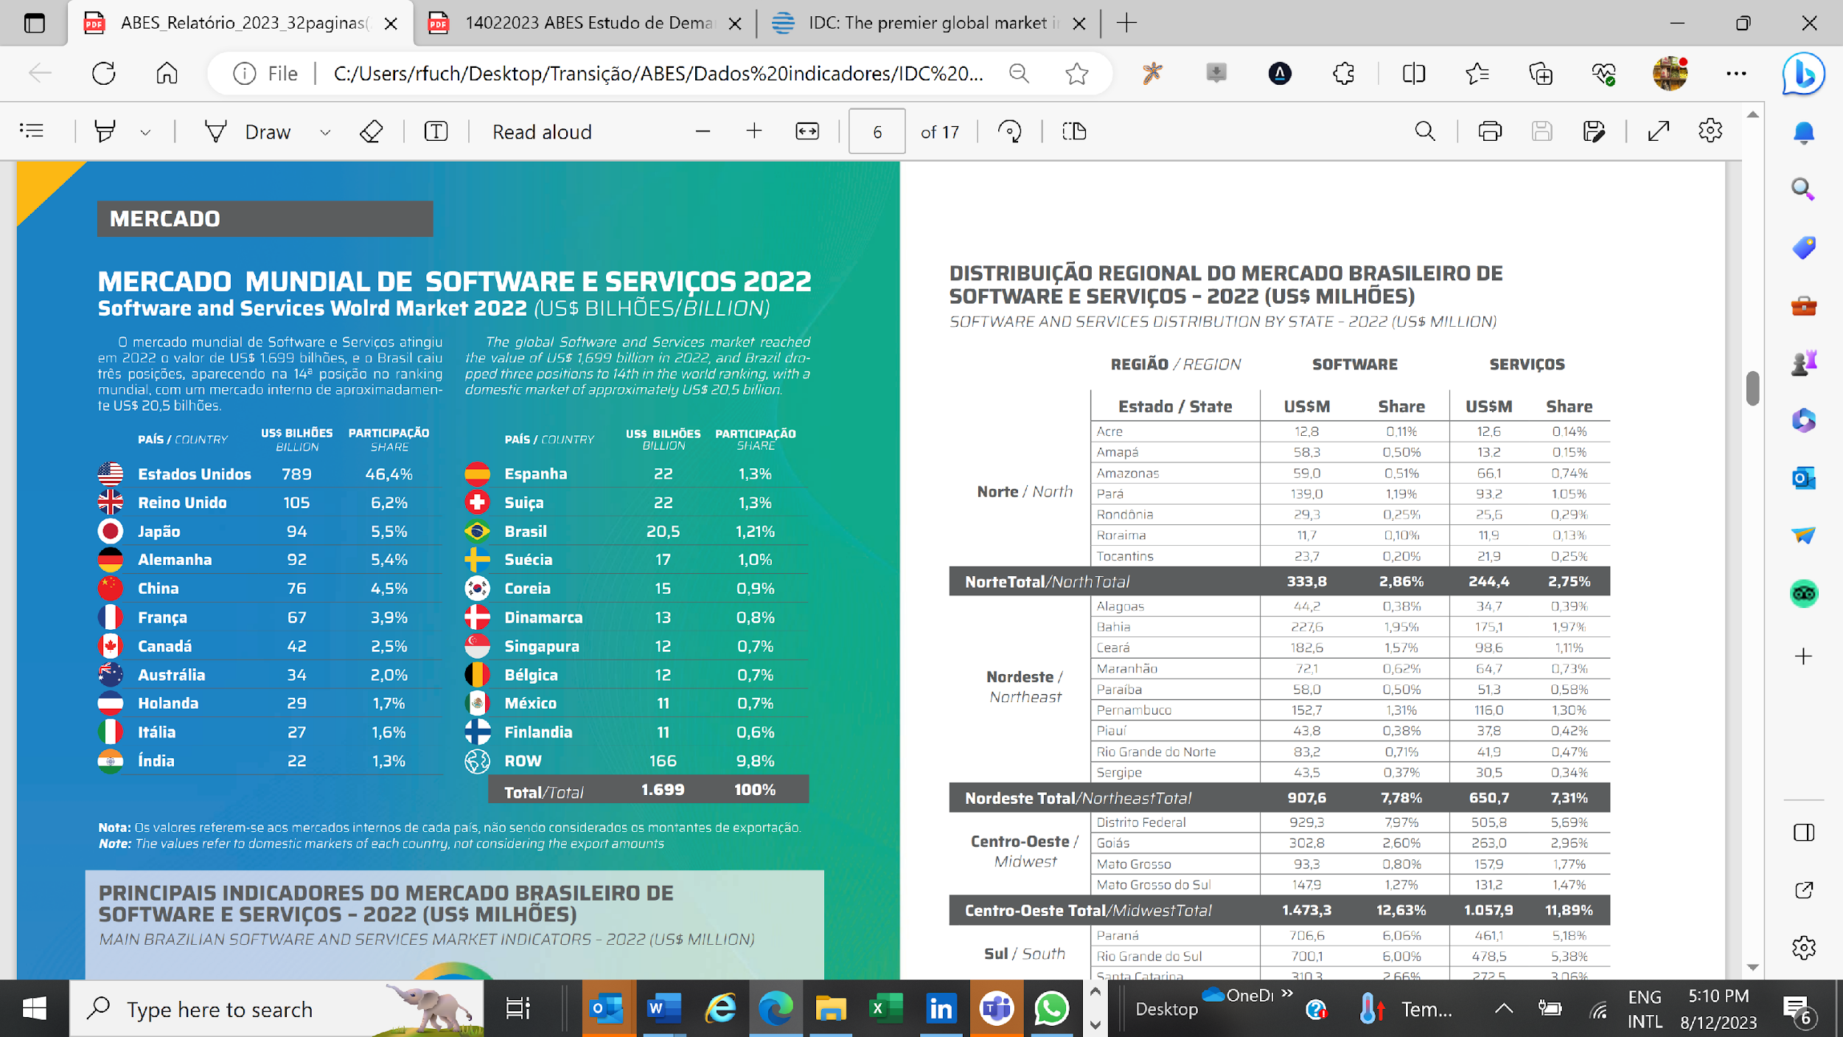
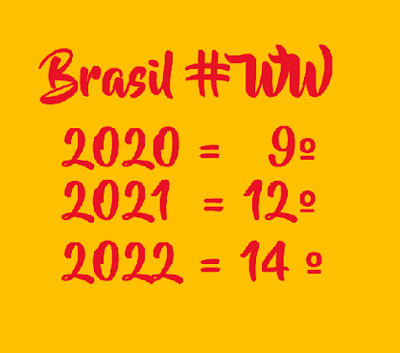


14ª

Slide 9
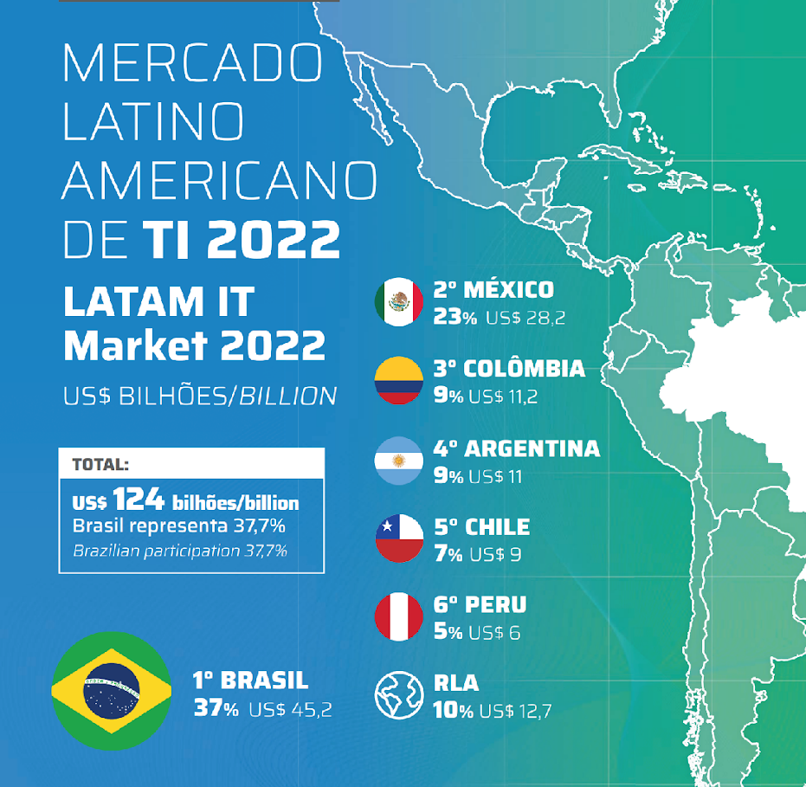
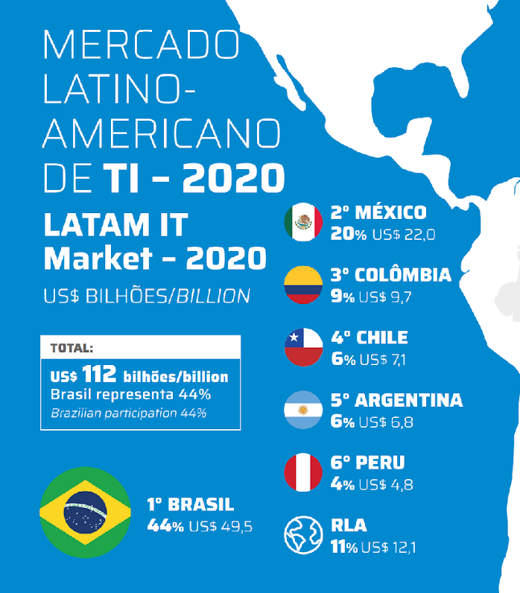
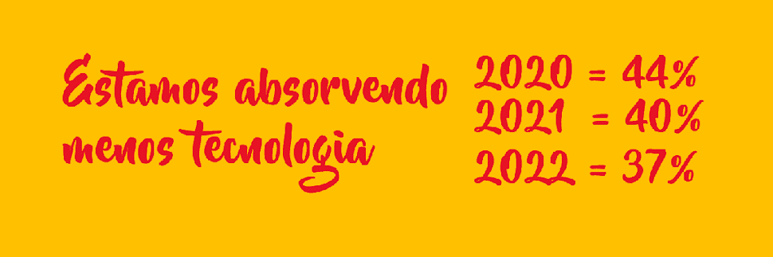

Slide 10







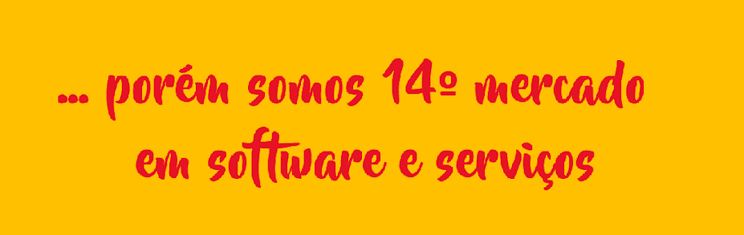

… mais números do Brasil
usuários* tempo app
Brasil 84.7% (5º) 9:32 (2º) 3º (10B) 3º 3º
WW 64.4% 6:37
Datareportal
*182 milhões

Slide 11
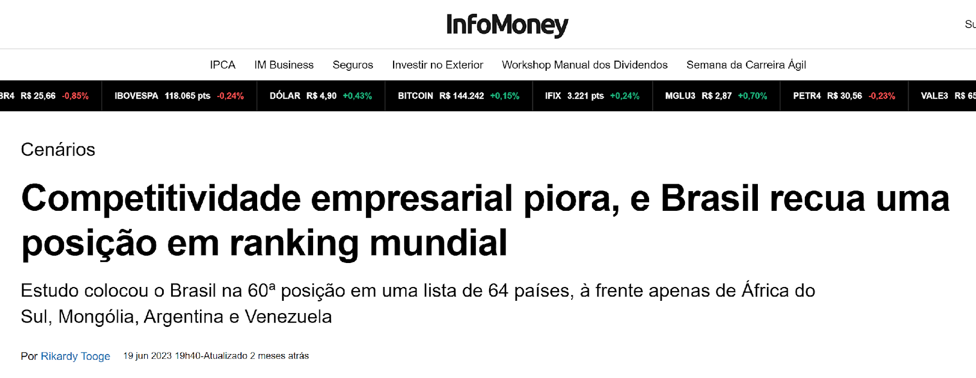
Setor empresarial piora
Os pesquisadores chamam a atenção para o declínio visto na competitividade do setor empresarial, considerado uma das fortalezas do Brasil nas últimas edições da pesquisa. Levando em conta apenas a eficiência dos negócios, o país caiu nove posições – de 52º para 61º.

Slide 12
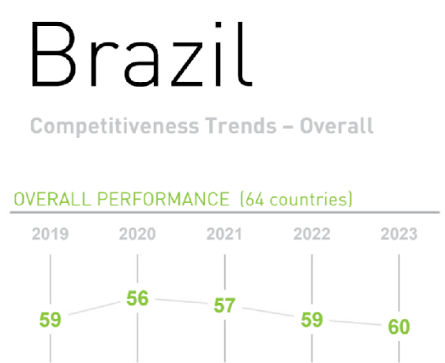

Setor empresarial piora
Os pesquisadores chamam a atenção para o declínio visto na competitividade do setor empresarial, considerado uma das fortalezas do Brasil nas últimas edições da pesquisa. Levando em conta apenas a eficiência dos negócios, o país caiu nove posições – de 52º para 61º.
S e S # 9º 12º 14 º

Slide 13


Na China :
Transações em geral: alíquota básica de 13%,
Transações no seguimento de TI: 6%,
Redução de mais de 50%.

Slide 14







SEGURANÇA
SAÚDE
AGRONEGÓCIO
MOBILIDADE
TRANSVERSAL
EDUCAÇÃO

Slide 15






A tecnologia precisa estar:
Disponível
Disponível
  Evitar barreiras
Acessível
Acessível
  Preço e condições
Compreendida
Compreendida
  Letramento digital e qualificação

Slide 16


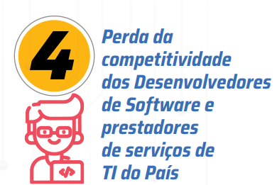

Como a reforma pode atrapalhar:

Slide 17



Como a reforma pode atrapalhar:

Slide 18




Senadores pareceiros da TI na Reforma Tributária:
Emenda nº. 121
Emenda nº. 237
Emenda nº. 216
Emenda nº. 172

Slide 19
Muito Obrigado!
Marcelo Almeida

